Slide 1
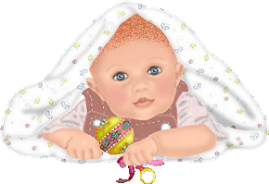
ЗАМКНУТЫЙ РЕБЕНОК:
МЕТОДЫ И ФОРМЫ РАБОТЫ
Составила воспитатель первой категории:
Чуракова Наталья Сергеевна

Slide 2
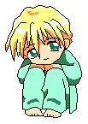
Что такое замкнутость?
.
ЗАМКНУТОСТЬ – особенность личности, заключающаяся в недостаточности или отсутствии стремления к общению с
другими людьми
Замкнутость- нарушение, проявляющееся в сужении круга общения, затруднении и эмоционального контакта с окружающими людьми, сложности установления новых социальных отношений.

Slide 3
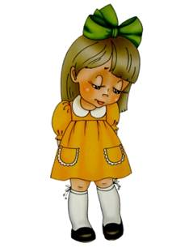
Замкнутые дети
Ведут себя скованно, неуверенно. Волнуются в новых ситуациях. У них занижена самооценка, им присуще негативное само восприятие.
Наблюдения показывают, что замкнутые дети боятся чужих людей, ведут себя скованно в новых ситуациях, чем-то обеспокоены, «часто неуравновешенны и плаксивые». Аппетит у таких детей плохой, сон кратковременный.
Замкнутые дети не знают, как общаться с окружающими, и не хотят этого делать. Отсюда можно сделать вывод, что вследствие лишения эмоциональной связи с окружением, отстранение от общества, у этих детей нарушено личностное развитие, то есть они — замкнуты.
Не давите на ребенка
Участвуйте в детских праздниках
Участвуйте в детских праздниках

Slide 4
Причины замкнутости у детей
неверие в возможности получить помощь и внимание к своим потребностям.
неуверенность в себе (комплекс неудачника)
завышенные требования родителей к ребенку
страх общения со сверстниками (страх быть обиженным, осмеянным или проигнорированным)
низкая самооценка
страх не справиться со сложной ситуацией

Slide 5
отрицательный эффект выраженной однажды искренности ребенка (в разговоре и поступках);
ощущение себя ненужным, лишним в семье
затаенная накопившаяся обида, огорчения
неумение осуществлять выбор, решаться на действие
культивирование родителями отчужденного, слишком послушного, «правильного» поведения
тяжелая болезнь или частая болезненность (физическая или психическая);
строгое или жестокое наказание ребенка

Slide 6
Симптомы замкнутости
врожденные (флегматический темперамент, наследственность);
проблемы со здоровьем (некоторые болезни могут отражаться на психическом состоянии ребенка);
один ребенок в семье, из-за чего наблюдается недостаток коммуникаций;
чрезмерная строгость родителей;
нехватка родительского внимания, совместных игр и занятий;
ребенок считает себя ненужным и нежеланным;
психологическая травма (смерть близкого, болезнь, тяжелая ситуация, свидетелем которой стал малыш, развод родителей, затяжной стресс);
постоянное недовольство родных словами или действиями ребенка.

Slide 7
Особенности поведения замкнутых детей
подавленное настроение;
эмоциональная холодность;
недоверие и подозрительность к сверстникам и взрослым;
равнодушие и избегание товарищей

Slide 8
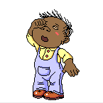
Работа с замкнутыми детьми:
вовлекать детей в общество
развивать коммуникативные навыки
повысить самооценку, укрепить уверенность в себе.
расширять круг общения
формировать у детей желание общаться

Slide 9
ФОРМЫ РАБОТЫ:
ДЕТСКИЙ ТЕАТР,
ЛЕПКА,
РИСОВАНИЕ,
ЭТЮДЫ НА ВЫРАЖЕНИЕ РАЗЛИЧНЫХ ЭМОЦИОНАЛЬНЫХ СОСТОЯНИЙ.
МЕТОДЫ И ПРИЕМЫ:
ИГРЫ В ГРУППЕ ДЕТЕЙ;
ИГРЫ В ПАРАХ;
ОБСУЖДЕНИЕ РАБОТЫ ПАР В КРУГУ;
ПРОИГРЫВАНИЕ И АНАЛИЗ СИТУАЦИЙ;
ЧТЕНИЕ ЛИТЕРАТУРНОГО ПРОИЗВЕДЕНИЯ И ЕГО АНАЛИЗ.
ПСИХОЛОГИЧЕСКИЕ ТРЕНИНГИ, В ВИДЕ ИГРЫ.

Slide 10
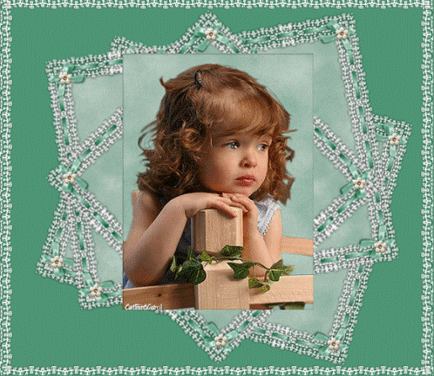
Как помочь адаптироваться ребенку к детскому саду, если ребенок замкнутый.
При общении с замкнутым ребенком :
расширяйте круг общения вашего ребенка, приводите его в новые места и знакомьте с новыми людьми; делайте это так, чтобы ребенок чувствовал ваше присутствие рядом – поглаживайте по голове или крепко держите за руку:
подчеркивайте преимущества и полезность общения, рассказывайте ребенку, что нового и интересного вы узнали, а также, какое удовольствие получили, общаясь с тем или иным человеком;
стремитесь сами стать для ребенка примером эффективно общающегося человека;
ни в коем случае не давите на ребенка, не требуйте от него стать общительным здесь и сейчас; своим собственным примером показывайте, что общение с другими людьми – это радость.

Slide 11
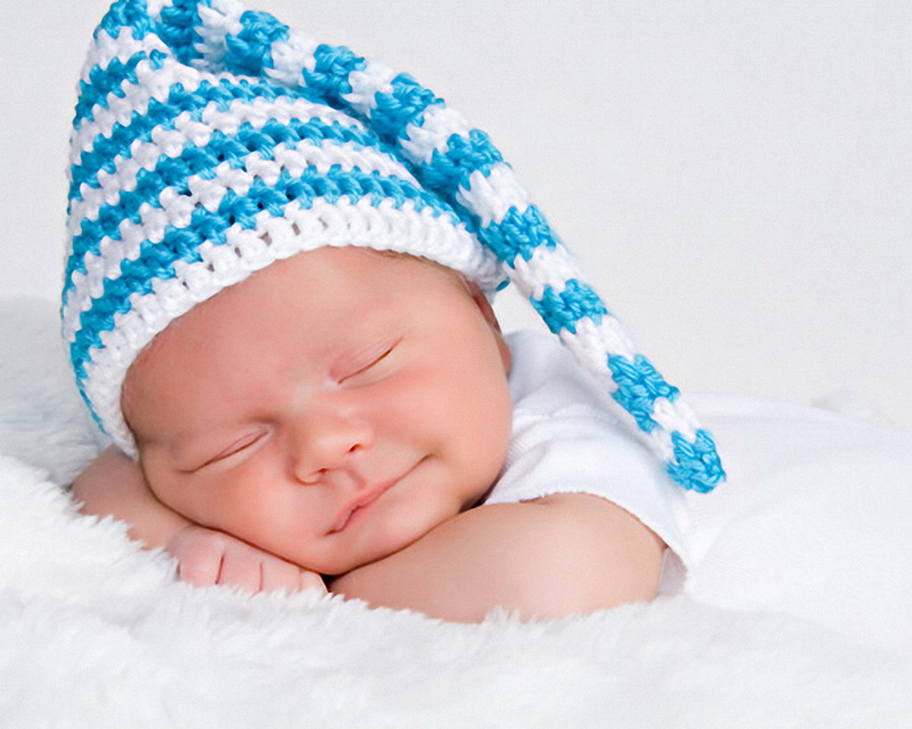
разыгрывайте разнообразные ситуации: например, «А чтобы ты сделал, если на прогулке увидел незнакомого плачущего малыша?»;
рассуждайте вместе о будущем ребенка: «Расскажи, кем ты себя видишь в будущем, какой ты? С кем дружишь, кем работаешь? А с кем дружишь на работе?»;
Верьте в себя и в силы ребенка!
И все обязательно получится!

Slide 12
Последствия замкнутости
не будет решаться на выбор, доводить всё до конца, сворачивая с пути; — будет подвержен насмешкам окружающих, сверстников; — ему будут сниться ночные кошмары (проблемам, страхам останется выражаться только через них); — не научится вступать в беседу, поддерживать контакт (грозят проблемы с общением во взрослой жизни); — не сможет проявлять свободно свои чувства и желания; — постоянно станет контролировать себя, свое общение и действия; — будет бояться свободно развиваться, познавать, совершенствоваться в разных сферах жизни; — не сможет удовлетворять многие свои социальные, психологические, личностные потребности; — сохранит неуверенности в себе на многие годы; — не будет решать сложные проблемные ситуации; — будет в одиночестве; — возможны душевные расстройства (они же уменьшают продолжительность жизни).
Чем дольше сохраняется это состояние, тем более ребенок погружается в него. Это осложняет его освобождение из замкнутого поведения.

Slide 13
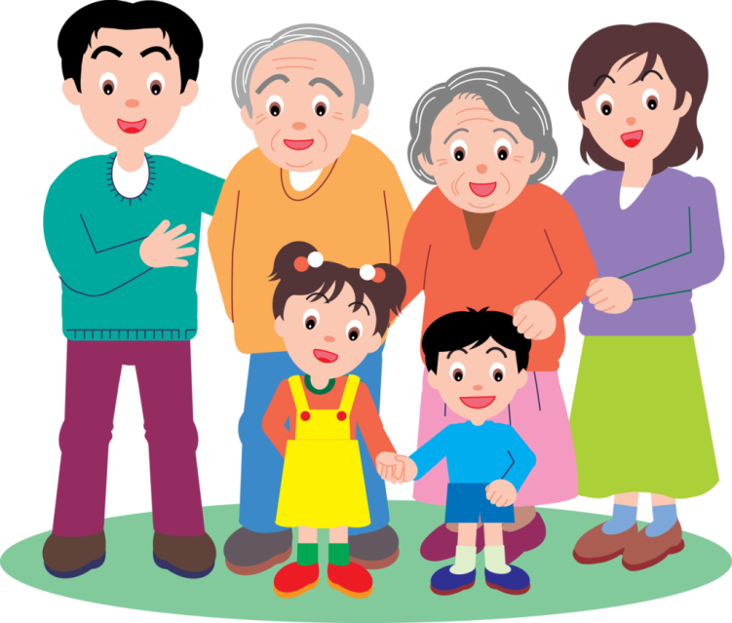
Несколько советов родителям замкнутых детей
воспринимать ребенка таким, каков он есть;
меньше говорить самому в общении с ним;
рассказать о том, что беспокоитесь о нем (любых его сложностях);
в разговоре с ребенком не выставлять замкнутость как проблему;
научить его осознавать свои страхи, обиды;
выявлять и прорабатывать страхи через игру, рисование;
в раннем возрасте стоит научить ребенка знакомиться, общаться, решать проблемные ситуации;
подкреплять, хвалить решительность ребенка;
постараться узнать причины, проблемы и помочь их разрешить, подсказать стратегию (самому решать только при угрозе жизни и здоровью ребенку);
помочь справиться с комплексами и страхами.
Работа с замкнутыми детьми:
формировать у детей желание общаться;
развивать коммуникативные навыки;
расширять круг общения;
вовлекать детей в общество;
повысить самооценку, укрепить уверенность в себе.

Slide 14
Коррекционные игры и упражнения с замкнутыми детьми дошкольного возраста.
Упражнение «Близнецы»
Обыгрывается сюжет, когда все вокруг стали абсолютно одинаковыми. Одинаково думают, одеваются и т. п. Затем проводится обсуждение – понравилось ли быть всем одинаковыми, в чем были трудности.
Упражнение помогает осознать и принять индивидуальные особенности себя и других людей.
Упражнение . Рисунок «Я в будущем»
Ребенку дается задание нарисовать себя таким, каким он видит себя в будущем. Обсуждая с ним рисунок, спросите, как он будет выглядеть, как он будет себя чувствовать, какими будут его отношения с родителями, братом или сестрой, с друзьями.
Упражнение позволяет осознать возможность
преодоления замкнутости, дать ребенку перспективу на будущее и уверенность в своих силах.

Slide 15
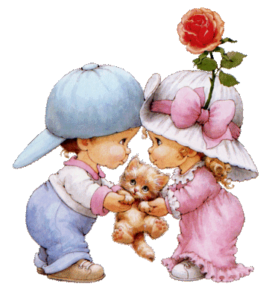
Упражнение «Волшебные средства»
Цель: Упражнение направлено на конкретную проработку, применение «волшебных» средств понимания, развитие эмпатии, использование уже знакомых средств понимания.
Содержание: Упражнение выполняется в парах.
Воспользовавшись «волшебными» средствами
понимания, дети должны помочь:
1). Плачущему ребенку, он потерял мячик.
2). Мама пришла с работы, она очень устала.
3). Товарищ сидит грустный, у него заболела мама.
4). Девочка-соседка попросила тебя сделать аппликацию.
Примечание: необходимо подобрать столько ситуаций,
чтобы каждый ребенок смог выполнить задание.
РИСУНОК СЕМЬИ (С 4-Х ЛЕТ).
ИГРА «КЛЯКСЫ» (5—ЛЕТ).
ИГРА «ЧУДО-ЗВЕРЬ» (НАРИСОВАТЬ ИЛИ СЛЕПИТЬ ИЗ ПЛАСТИЛИНА ЖИВОТНОЕ, КОТОРОГО НЕТ НА СВЕТЕ).

Slide 16
Словарь терминов
Замкнутость — нарушение, проявляющееся в сужении круга общения, уменьшении возможностей эмоционального контакта с окружающими людьми, возрастании трудности установления новых социальных отношений.
Страх - отрицательная эмоция, возникающая в результате реальной или воображаемой опасности, угрожающей жизни организма, личности, защищаемым ею ценностям (идеалам, целям, принципам и т. п.)
Общение – взаимодействие людей, направленное на согласование и объединение их усилий с целью налаживания отношений и достижения общего материального или духовного результата.
Переживание – ощущение, сопровождаемое эмоциями.
Психологическая защита – механизм бессознательного ограждения человеком своего внутреннего мира от травмирующих переживаний.
Тревожность – переживание эмоционального неблагополучия, связанное с предчувствием опасности или неудачи.
Чувство – высшая, культурно обусловленная эмоция человека, связанная с каким – либо объектом.
Эмоции – элементарные переживания, возникающие у человека под влиянием общего состояния организма и процесса удовлетворения актуальных потребностей.
Самооценка - ценность, значимость, которой индивид наделяет себя в целом и отдельные стороны своей личности, деятельности, поведения.

Slide 17
